Slide 1
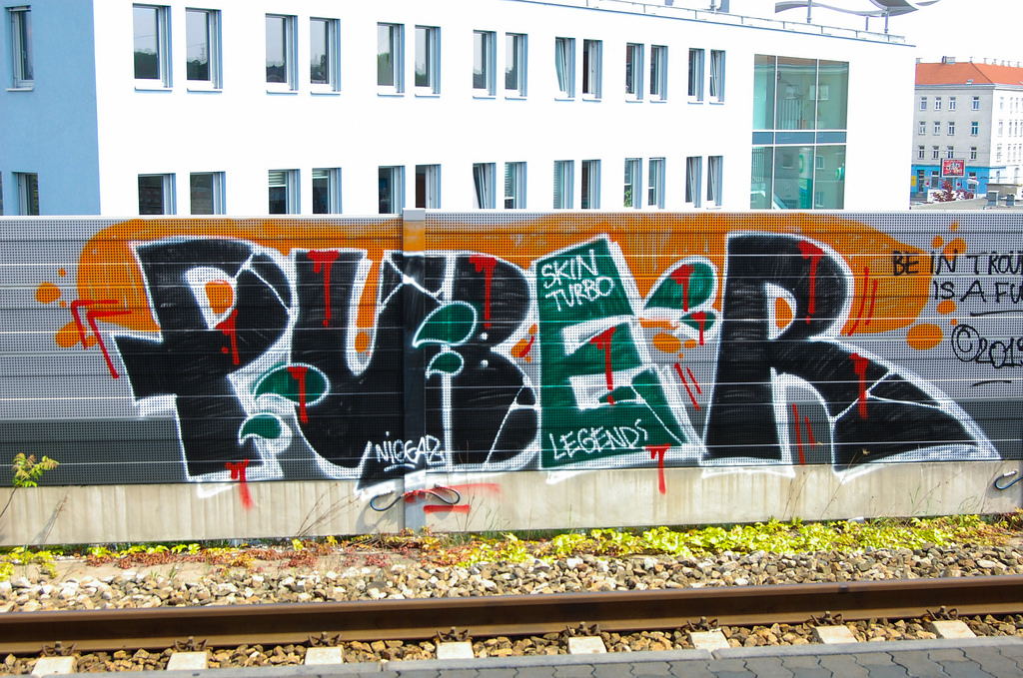
All about
PUBERTY

Slide 2

What is
?

Slide 3
ماذا يعني البلوغ ؟‬
‫هو سن الانتقال من الطفولة الى الشباب
وهي‬‫مرحلة طبيعية من حياة كل إنسان وتحدث فيها‬ ‫تغيرات جسمية ونفسية

Slide 4

STATUS BALIGH adalah MUKALLAF (pemikul beban) yaitu berkewajiban menjalankan beban syari’at

Slide 5





Maka akan menjadi pribadi dewasa:
Pribadi berakhlak mulia, tunduk dan taat beribadah
Pribadi yang inovatif dan kreatif
Pribadi yang berkarya atas bakatnya
... insya Allah
Setelah baligh seharusnya …
SEMUA FITRAH TUMBUH SEMPURNA

Slide 6


TANDA PUBER (BALIGH / BALIGHAH)
Ihtilam/mimpi basah
Muncul jakun
Tumbuh bulu kemaluan
Tumbuh bulu ketiak
Tumbuh kumis / jenggot
Mulai berotot/dada melebar
Haid/menstruasi
Muncul puting payudara
Tumbuh bulu kemaluan
Tumbuh bulu ketiak
Payudara membesar
Pinggul melebar

Slide 7

Apakah Aku Baligh ?
PSIKOLOGIS
Merasa mandiri
Tertarik dengan lawan jenis
Senang berpenampilan menarik
Kadang muncul pikiran “jorok”
Bingung dengan diri sendiri

Slide 8

Kecenderungan positif pribadi baligh :
Ingin mandiri berkarya
Ingin menikah
Karena tidak berdaya (tidak mampu) :
Ingin mandiri berkarya:
- menjauh dari ortu
- berbuat kenakalan
Ingin menikah:
- pacaran
- pornografi dan pornoaksi

Slide 9
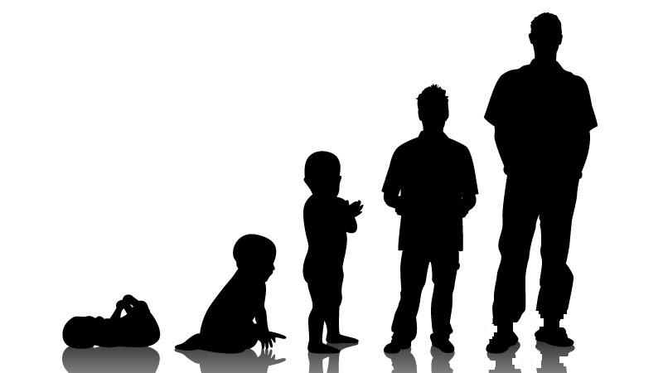

AQIL
AQIL dan BALIGH
BALIGH = dewasa fisik
AQIL = dewasa mental
BALIGH
MUKALLAF -------------------->
REMAJA
ANAK-ANAK
DEWASA

Slide 10
Ada apa dengan
REMAJA ?

Slide 11
REMAJA
“Mahluk asing”
yang baru muncul di muka bumi ini

Slide 12

Dunia tidak mengenal REMAJA kecuali sejak awal abad ke 20
Islam tidak mengenal REMAJA
Dunia pendidikan hanya mengenal Pedagogi (pendidikan anak) dan andragogi (pendidikan orang dewasa), tidak mengenal “Remajagogi” (pendidikan REMAJA)
Di Indonesia dikenal adanya REMAJA sejak tahun 60 an
Undang-undang Pidana, perdata tidak mengenal REMAJA
Dalam sejarah ada Sumpah Pemuda tapi tidak ada sumpah REMAJA

Slide 13

REMAJA
Dewasa fisik tetapi belum dewasa mental
Fisik sudah kuat → ingin BERKARYA
Organ seksualitas berfungsi sempurna → ingin MENIKAH
Tetapi mental belum siap …
GALAU …

Slide 14
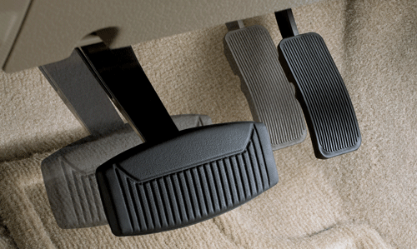
REMAJA
Ibarat MOBIL
hanya ada pedal GAS tanpa pedal REM
PEDAL
GAS
REM
BELUM FUNGSI

Slide 15
Solusi bagi remaja
1. Nabi shallallahu ‘alaihi wasallam bersabda:
يَا مَعْشَرَ الشَّبَابِ مَنْ اسْتَطَاعَ منكُم الْبَاءَةَ فَلْيَتَزَوَّجْ ، فَإِنَّهُ أَغَضُّ لِلْبَصَرِ ، وَأَحْصَنُ لِلْفَرْجِ ، وَمَنْ لَمْ يَسْتَطِعْ فَعَلَيْهِ بِالصَّوْمِ فَإِنَّهُ لَهُ وِجَاءٌ
“Wahai para pemuda, barangsiapa diantara kamu telah mampu berkeluarga hendaknya menikah, karena ia dapat menundukkan pandangan dan memelihara kemaluan. Barangsiapa belum mampu hendaknya berpuasa, sebab ia dapat mengendalikanmu”. (Muttafaqun ‘alaihi)
2. Nabi shallallahu ‘alaihi wasallam bersabda:
اِحْرِصْ عَلَى مَا يَنْفَعُكَ وَاسْتَعِنْ بِاللَّهِ وَلاَ تَعْجِزْ
“Bersemangatlah atas hal-hal yang bermanfaat bagimu, dan minta tolonglah kepada Allah, dan janganlah engkau lemah”. (HR. Muslim no. 2664)

Slide 16

Ingin jadi apa kamu?

Slide 17
Allah ta’ala berfirman:
قُلْ كُلٌّ يَعْمَلُ عَلَىٰ شَاكِلَتِهِ فَرَبُّكُمْ أَعْلَمُ بِمَنْ هُوَ أَهْدَىٰ سَبِيلاً
“Katakan (Muhammad) bahwa setiap orang akan berbuat sesuai (bakat) pembawaannya, maka Robbmu lebih mengetahui siapa yang lebih benar jalannya” (QS. Al Isra’ : 84)
Tentang makna syakilah (شَاكِلَة):
قال ابن عباس : على ناحيته . وقال مجاهد : على حدته وطبيعته
Ibnu Abbas mengatakan: menurut keahliannya masing-masing. sedangkan Mujahid mengatakan: menurut keadaannya dan sifat bawaannya masing-masing. (Tafsir Ibnu Katsir)
مجاهد : طبيعته . مقاتل : جبلته . الفراء : على طريقته ومذهبه الذي جبل عليه
Mujahid mengatakan: menurut sifat bawaannya masing-masing. Muqatil mengatakan: menurut (bakat) bawaannya masing-masing. Al Fara’ mengatakan: menurut jalan dan cara yang telah Allah tetapkan padanya”. (Tafsir Al Qurtubi)
Syakilah menjadikan setiap orang adalah unik
(very special and limited edition)

Slide 18
Subhanallah ...,
87% Mahasiswa Indonesia Salah Jurusan! Selasa, 25 Februari 2014 04:09 wib | Rachmad Faisal Harahap - Okezone
Menurut Educational Psychologist dari Integrity Development Flexibility (IDF) Irene Guntur, M.Psi., Psi., CGA, sebanyak 87 persen mahasiswa di Indonesia salah jurusan.

Slide 19
Apa itu bakat?

Slide 20
APA itu BAKAT ?
BAKAT adalah SIFAT,
yaitu SIFAT yang BERMANFAAT

Slide 21
Bagaimana cara mengetahui bahwa sebuah aktifitas adalah bakat?

Slide 22





اركان الموهبة
RUKUN BAKAT
Al hirsh الحرص(sukA)
Al itqan الاتقان (bisA)
Al mufid المفيد (bergunA)
3 A
MIMPI
BAKAT
HOBBY
KOMPETEN / TERAMPIL
/ HEBAT

Slide 23
Bagaimana cara menggali bakat?

Slide 24
Bagaimana cara menggali BAKAT ?
BAKAT digali dengan ber- AKTIFITAS yang beragam
BAKAT adalah SIFAT (karakter), sedangkan sifat itu tidak dapat dilihat, yang dapat dilihat adalah perilakunya, karena perilaku adalah aktifitas yang didorong oleh sifat.
Aktifitas yang diamati berupa:
Ekspresi gerakan: .....tangan memegang, kaki berjalan, mengoperasikan alat , dsb
Ekspresi perasaan (ekspresi raut muka): menangis, tertawa, marah, bicara, tersenyum, dsb
Ekspresi berpikir: fokus, wajah serius, memegang kepala, dsb.

Slide 25

BAKAT
(SIFAT)
AKTIFITAS
PROFESI
(PERAN)
Senang menganalisa
Senang memperbaiki
Peduli
Senang melayani orang
Meneliti
Memperbaiki
Merasakan
Melayani
Dokter
Teknisi
Senang menganalisa
Senang mempelajari
Cerdas
Ahli hikmah
Meneliti
Mempelajari
Berpikir
Menghayati
Ahli Hadits
Ahli fiqih
Ahli tafsir

Slide 26
Bakat itu apa saja?

Slide 27
KELOMPOK BAKAT
Diatas orang lain
MEMPENGARUHI
SENANG BERGAUL
EXTROVERT
Sejajar orang lain
SENANG BERTEMU ORANG
BEKERJASAMA
Dibawah orang lain
MELAYANI
Berpikir utk hari ini
SENANG BERPIKIR
ANALITIS
INTROVERT
Berpikir ttg masa lalu
KRITIS
TIDAK SENANG BERTEMU ORANG
Berpikir ttg masa depan
IMAJINATIF
Bekerja outdoor
SENANG BEKERJA
TEKNIS
Bekerja indoor
ADMINISTRATIF

Slide 28
30 Aktifitas BAKAT
Arranger (ARR)
Commander (CMD)
Mediator (MED)
Seller (SEL)
Selector (SLC)
Educator (EDU)
Motivator (CMD)
Ambassador (AMB)
Communicator(COM)
Care taker (CAR)
Server (SER)
Analyst (ANA)
Treasury (TRE)
Restorer (RES)
Evaluator (EVA)
Explorer (EXP)
Designer (DES)
Creator (CRE)
Synthesizer (SYN)
Marketer (MAR)
Strategist (STR)
Visionary (VIS)
Producer (PRO)
Safekeeper (SAF)
Qualitycontroller (QCA)
Distributor (DIS)
Operator (OPE)
Journalist (JOU)
Intrepreter (INT)
Administrator (ADM)
MEMPENGARUHI
(Headman)
SENANG BERGAUL
BEKERJASAMA
(Networking)
RASA / AFEKTIF
MELAYANI
(Servicing)
ANALITIS
(Thinking)
SENANG BERPIKIR
KRITIS
(Reasoning)
CIPTA / KOGNITIF
IMAJINATIF
(Generating Idea)
TEKNIS
(Technical)
SENANG BEKERJA
ADMINISTRATIF
(Elementary)
KARSA / PSIKOMOTOR

Slide 29
Bagaimana cara pemetaan bakat?

Slide 30
CONTOH PROSENTASE BAKAT
MEMPENGARUHI
2%
SENANG BERGAUL
EXTROVERT
SENANG BERTEMU ORANG
BEKERJASAMA
5%
25%
MELAYANI
18%
25%
SENANG BERPIKIR
ANALITIS
35%
INTROVERT
55%
KRITIS
10%
TIDAK SENANG BERTEMU ORANG
IMAJINATIF
10%
SENANG BEKERJA
TEKNIS
16%
75%
20%
ADMINISTRATIF
4%

Slide 31


CONTOH PROSENTASE BAKAT
EXTROVERT
SENANG BERTEMU ORANG
Aku
INTROVERT
25%
INTROVERT
TIDAK SENANG BERTEMU ORANG
75%

Slide 32
CONTOH PROSENTASE BAKAT
SENANG BERGAUL
25%
Aku SENANG
BERPIKIR
SENANG BERPIKIR
55%
SENANG BEKERJA
20%

Slide 33
CONTOH PROSENTASE BAKAT
MEMPENGARUHI
2%
Urutan bakatku:
ANALITIS
MELAYANI
TEKNIS
IMAJINATIF
KRITIS
BEKERJA SAMA
ADMINISTRASI
MEMPENGARUHI
BEKERJASAMA
5%
MELAYANI
18%
ANALITIS
35%
KRITIS
10%
IMAJINATIF
10%
TEKNIS
16%
ADMINISTRATIF
4%

Slide 34
Lembar Pemetaan Bakat

Slide 35
Lembar pemetaan bakat
KELEMAHAN
√
KEKUATAN
√

Slide 36
Lembar pemetaan bakat
Extrovert
(Senang bertemu orang)

Slide 37
Lembar pemetaan bakat
Introvert
(tidak senang bertemu orang)

Slide 38
Lembar pemetaan bakat
Cerdas dalam berperasaan
Emotional Quotient (EQ)

Slide 39
Lembar pemetaan bakat
Cerdas dalam berpikir
Intelligence Quotient (IQ)

Slide 40
Lembar pemetaan bakat
Cerdas dalam bergerak
Physical Quotient (PQ)

Slide 41
Lembar pemetaan bakat
Mempengaruhi

Slide 42
Lembar pemetaan bakat
Bekerjasama

Slide 43
Lembar pemetaan bakat
Melayani

Slide 44
Lembar pemetaan bakat
Imajinatif

Slide 45
Lembar pemetaan bakat
Analitis

Slide 46
Lembar pemetaan bakat
Kritis

Slide 47
Lembar pemetaan bakat
Teknis

Slide 48
Lembar pemetaan bakat
Administratif

Slide 49
Lembar pemetaan bakat
Otak Kanan

Slide 50
Lembar pemetaan bakat
Otak kiri

Slide 51
Lembar pemetaan bakat
Murid
PEMBERANI

Slide 52
Lembar pemetaan bakat
Murid
CERIA

Slide 53
Lembar pemetaan bakat
Murid
CERDAS

Slide 54
Lembar pemetaan bakat
Murid
PELAKSANA

Slide 55
Lembar pemetaan bakat
Manajemen, HRD,
kepemimpinan

Slide 56
Lembar pemetaan bakat
Marketing, keguruan, sosiologi

Slide 57
Lembar pemetaan bakat
Keperawatan, petugas sosial, psikologi, PGTK

Slide 58
Lembar pemetaan bakat
Seni, design, animasi,
multi Media, IT

Slide 59
Lembar pemetaan bakat
Matematika, fisika kimia, akuntansi

Slide 60
Lembar pemetaan bakat
Auditor, evaluator, kearsipan, sejarah

Slide 61
Lembar pemetaan bakat
Teknik mesin, elektro, bangunan

Slide 62
Lembar pemetaan bakat
Administrasi,
bahasa

Slide 63
Lembar pemetaan bakat
Soft Skill
(tidak dapat digantikan oleh mesin atau komputer)

Slide 64
Lembar pemetaan bakat
(dapat digantikan oleh mesin atau komputer)
Hard Skill

Slide 65
Setiap orang memiliki kekuatan, sekaligus memiliki kelemahan

Slide 66
KEKUATAN
6. KRITIS
7. ADMINISTRATIF
8. MEMPENGARUHI
ANALITIS
MELAYANI
TEKNIS
KELEMAHAN
SISI TAJAM
SISI TUMPUL

Slide 67
Bagaimana menyikapi bakat yang dimiliki anak?

Slide 68
FOKUS PADA KEKUATAN dengan mengasah potensi
SIASATI KELEMAHAN dengan
bekerja sama
dengan orang lain
FOKUS PADA KEKUATAN
SIASATI KELEMAHAN

